Slide 1
ВОПРОСЫ ГОСУДАРСТВЕННОЙ РЕГИСТРАЦИИ УСТАВОВ МУНИЦИПАЛЬНЫХ ОБРАЗОВАНИЙ: НОВОЕ В ЗАКОНОДАТЕЛЬСТВЕ И ЦИФРОВИЗАЦИЯ РЕГИСТРАЦИОННЫХ ПРОЦЕДУР
ШЕВЧЕНКО ОЛЬГА АЛЕКСАНДРОВНА

Slide 2
Количество муниципальных образований в Дальневосточном федеральном округе
Хабаровский край:
232 муниципальных образования
ДФО, всего:
1647 муниципальных образований

Slide 3
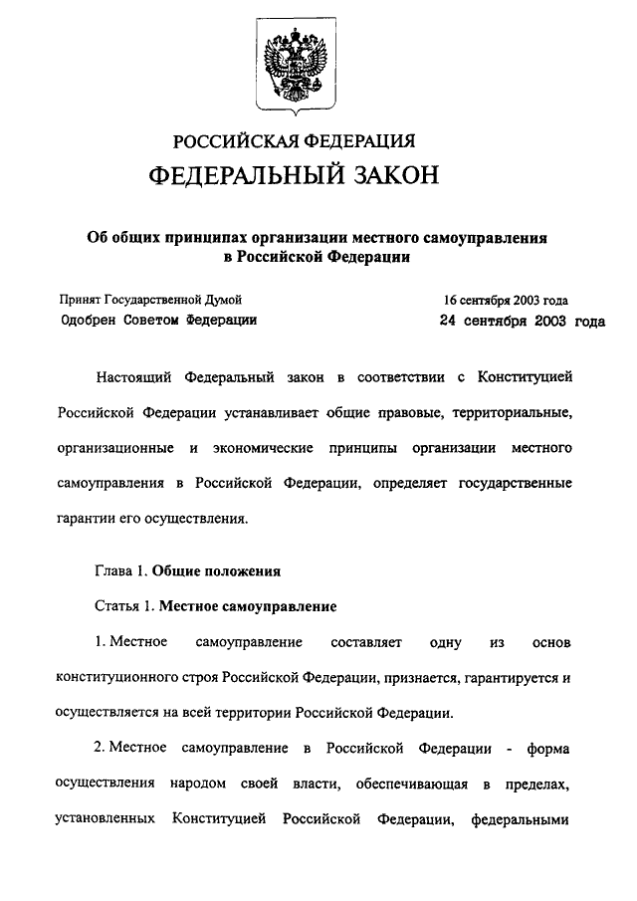
Федеральный закон от 06.02.2003 г. № 131-ФЗ «Об общих принципах организации местного самоуправления в Российской Федерации»

Slide 4
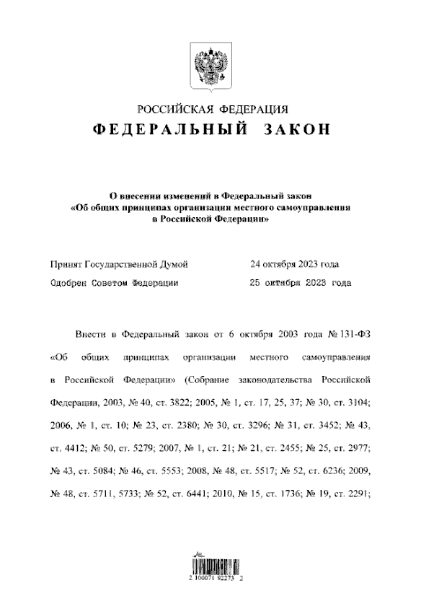
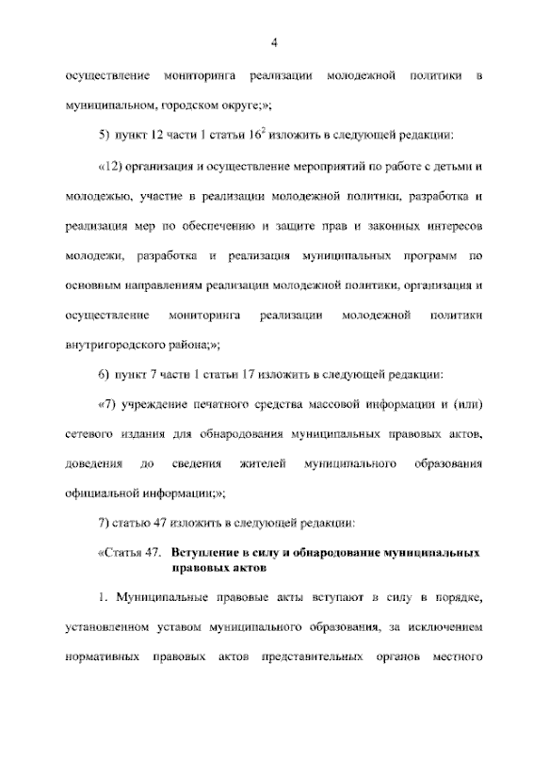
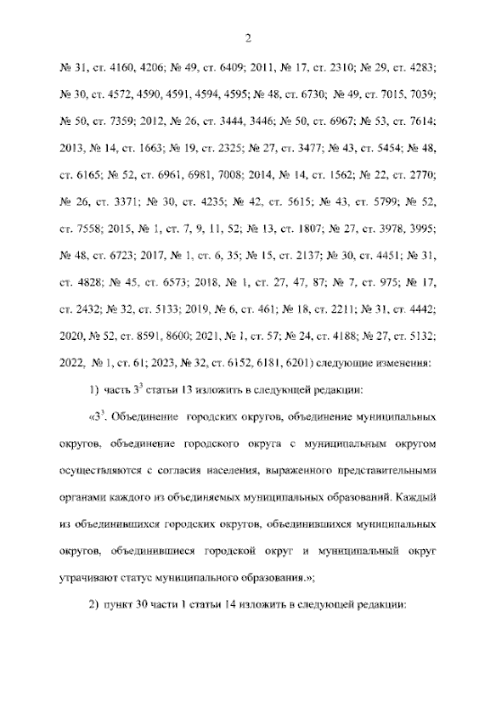
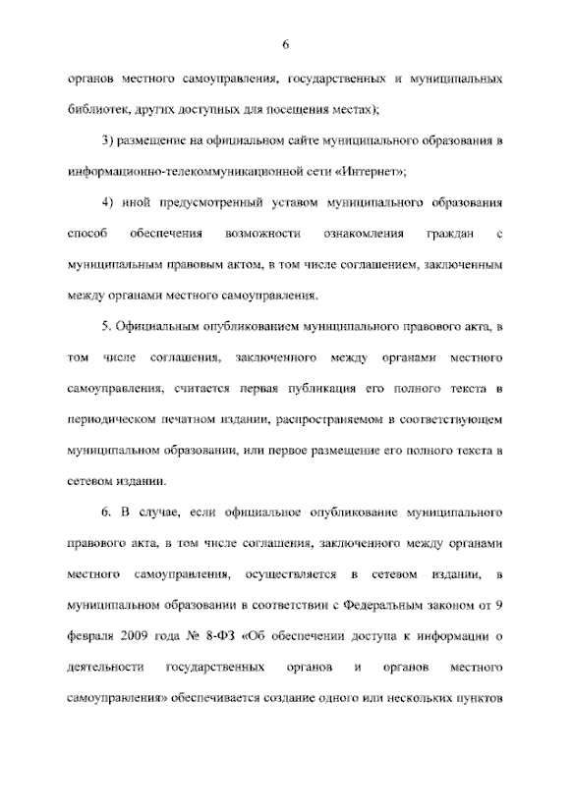
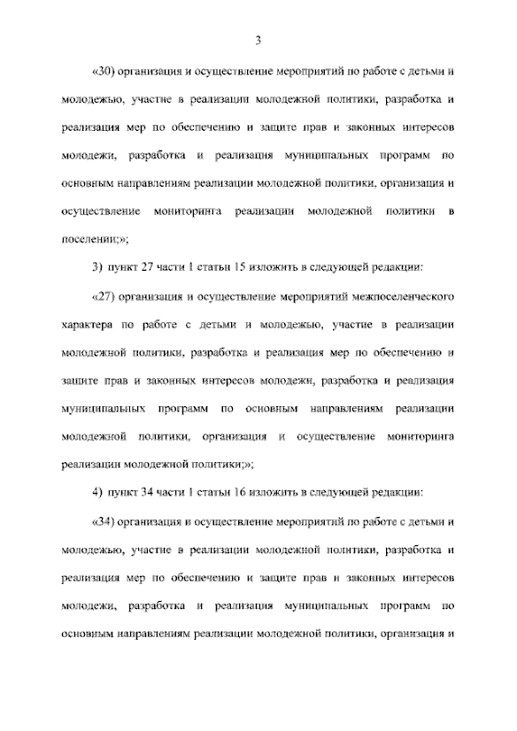
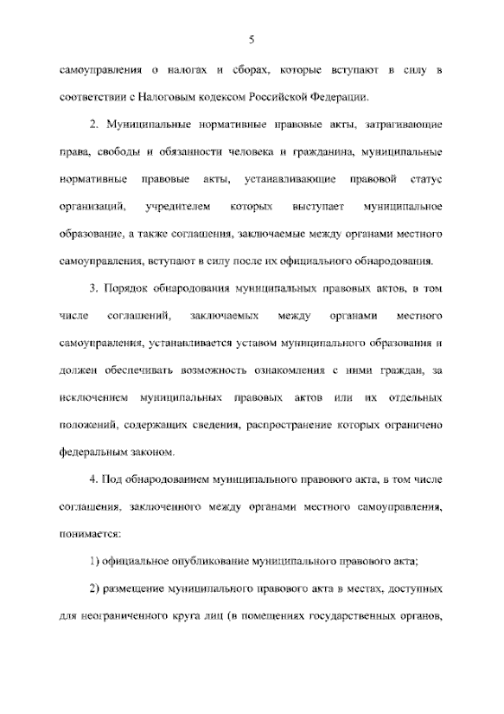
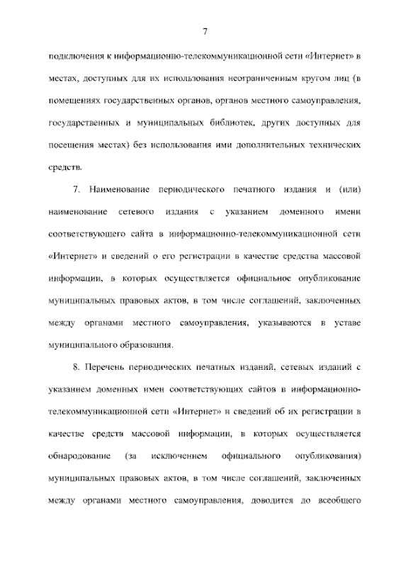
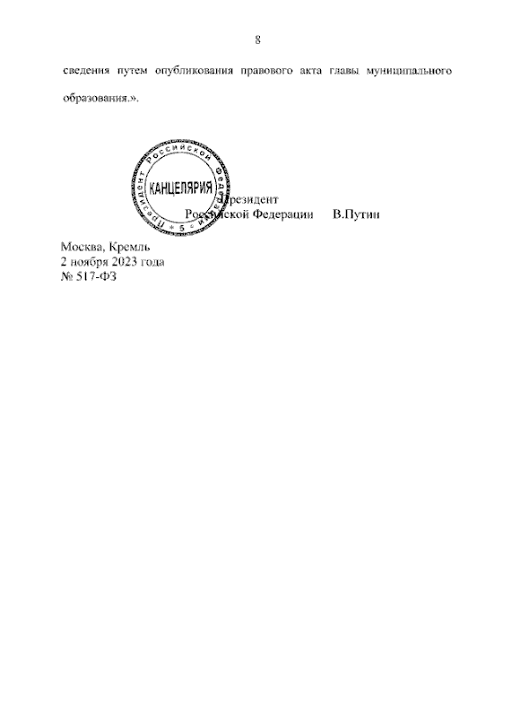
Федеральный закон от 02.11.2023 г. № 517-ФЗ «О внесении изменений в Федеральный закон «Об общих принципах организации местного самоуправления в Российской Федерации»

Slide 5
Проект Федерального закона № 40361-8 «Об общих принципах организации местного самоуправления в единой системе публичной власти»

Slide 6
Государственная политика по цифровизации государственного и муниципального управления

Slide 7
Направить документы на государственную регистрацию в ЭЛЕКТРОННОМ виде очень просто!
Основное требование – наличие у главы МО или лица, исполняющего его обязанности, усиленной квалифицированной электронной подписи (УКЭП)
ч. 41 ст. 3 Федерального закона от 21.07.2005 № 97-ФЗ
Проверка УКЭП осуществляется
через Портал государственных услуг

Slide 8
СПОСОБЫ электронной отправки документов на государственную регистрацию
Через межведомственный электронный документооборот субъекта Российской Федерации (СМЭВ – система межведомственного электронного взаимодействия)
С официального адреса электронной почты муниципального образования* на e-mail Управления: ru27@minjust.gov.ru
*В случае отсутствия у сельских и городских поселений адреса электронной почты, допускается направление документов с адреса электронной почты муниципального района, в состав которого входят указанные поселения.

Slide 9
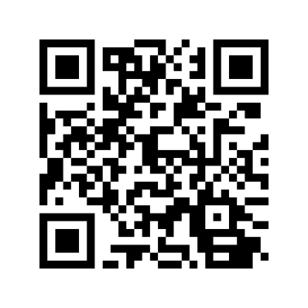
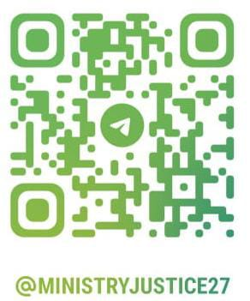
УПРАВЛЕНИЕ МИНИСТЕРСТВА ЮСТИЦИИ РОССИЙСКОЙ ФЕДЕРАЦИИ ПО ХАБАРОВСКОМУ КРАЮ И ЕВРЕЙСКОЙ АВТОНОМНОЙ ОБЛАСТИ
официальный телеграмм канал
официальный сайт

